Slide 1

6월 27일 meeting
FPN :
Feature Pyramid Networks for Object Detection
조민준
Page 01

Slide 2
글씨체
글씨체
글씨체
글씨체
CONTENTS
COMPANY
01.
02.
Yolo Seg model
FPN
Page 02

Slide 3
글씨체
글씨체
PART2 ㅣFPN
글씨체
데이터 설명
글씨체
COMPANY
- 현재 데이터
: 전류 예측 모델의 전류 데이터, 마모 정량화 , 절삭품 이미지 정상/마모 판단
문제점
결과변수로 사용될 변수의 부재
2. 각 데이터별 수가 다름.

Slide 4
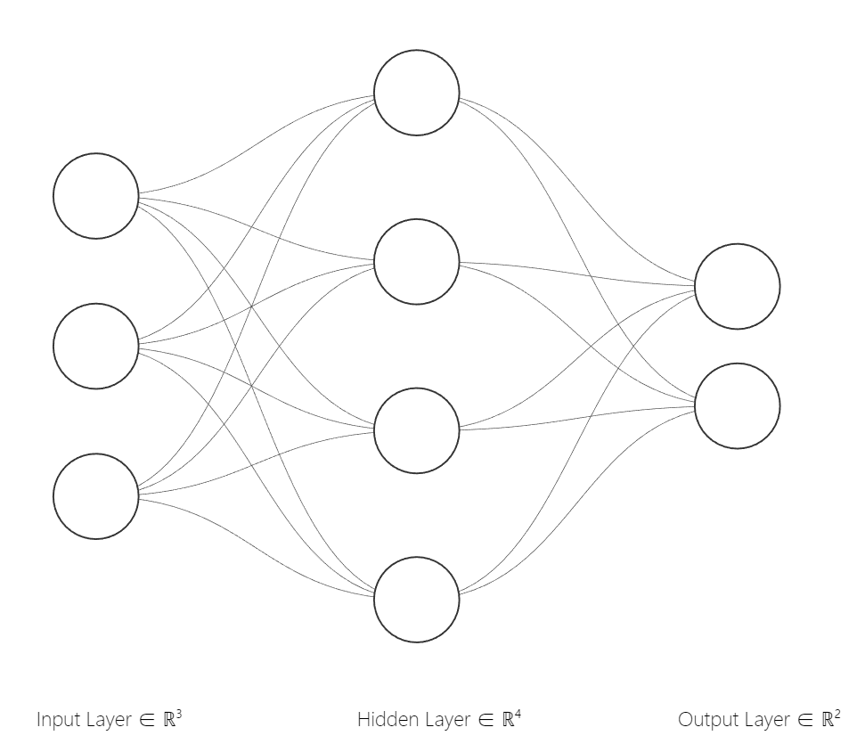
글씨체
글씨체
PART1 ㅣGrid
글씨체
정상/마모 확률 예측 결합 모델
글씨체
COMPANY
전류 예측 데이터
마모 픽셀수
정상/마모(0/1)
전류 예측 데이터 (통계값)
정상 확률
마모 픽셀수
마모 확률
정상/마모
(0/1)

Slide 5
글씨체
글씨체
One- Stage Detctor 구조
PART1 ㅣGrid
글씨체
글씨체
COMPANY
CLCU
cluster1
전류 예측 데이터 (통계값),
마모 픽셀수, 정상/마모
(0/1)
군집화
CLCU
cluster2

Slide 6
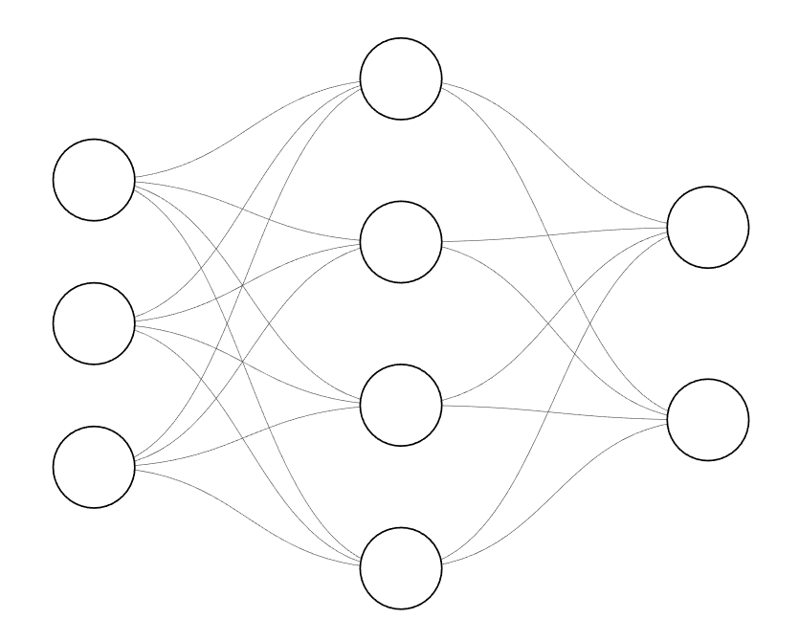
글씨체
글씨체
PART1 ㅣGrid
글씨체
One- Stage Detctor 구조
글씨체
COMPANY
전류 예측 데이터 (통계값)
전류 예측 데이터 (통계값)
마모 픽셀수
전류 예측 데이터 (통계값)
정상/마모
(0/1)

Slide 7
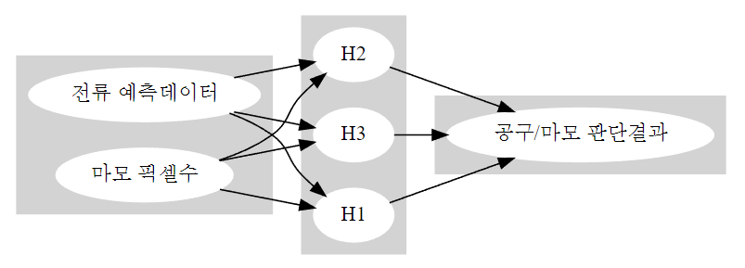
글씨체
글씨체
PART2 ㅣFPN
글씨체
FPN- introduction
글씨체
COMPANY
Pyramid 구조는 convolutional network에서 얻을 수 있는 서로 다른 해상도의 feature map을 쌓아올린 형태이다.
level은 피라미드의 각 층에 해당하는 feature map이다.

Slide 8
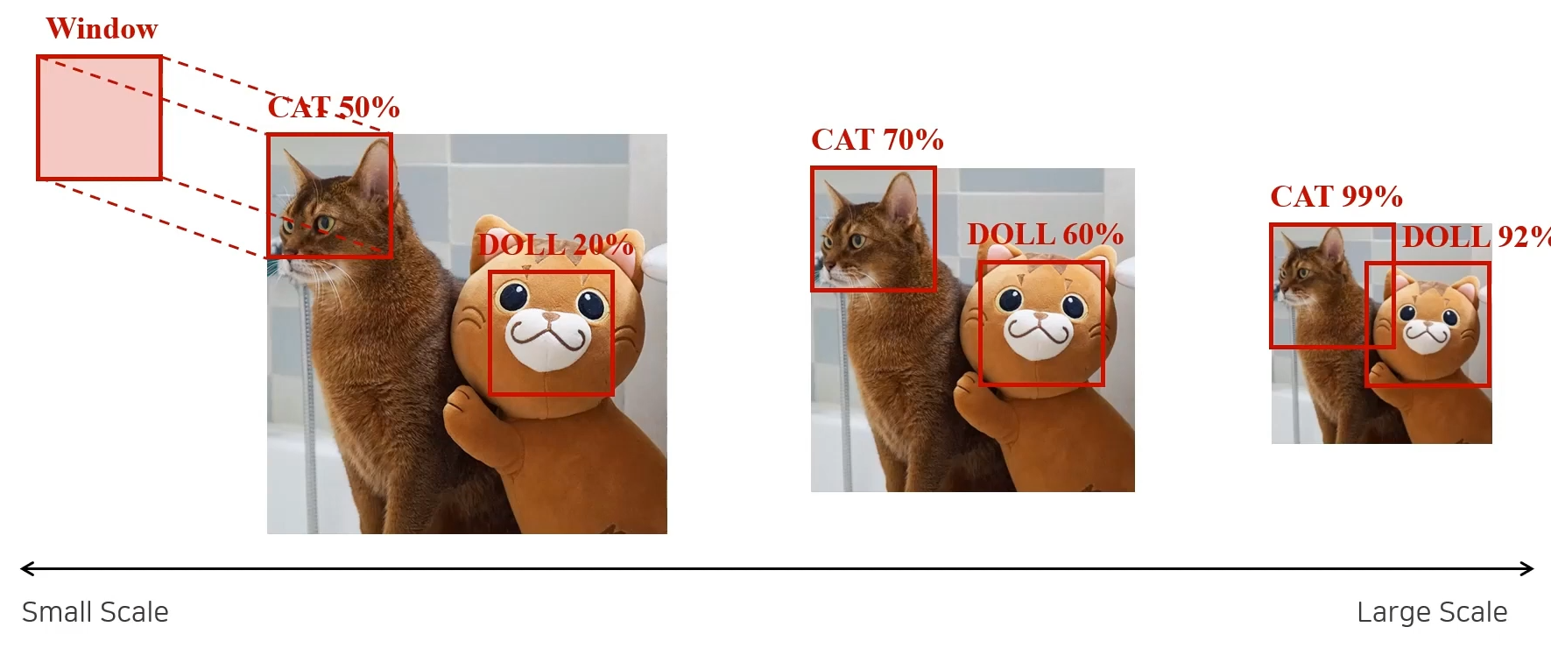
글씨체
글씨체
PART2 ㅣFPN
글씨체
FPN- introduction
글씨체
COMPANY

Slide 9
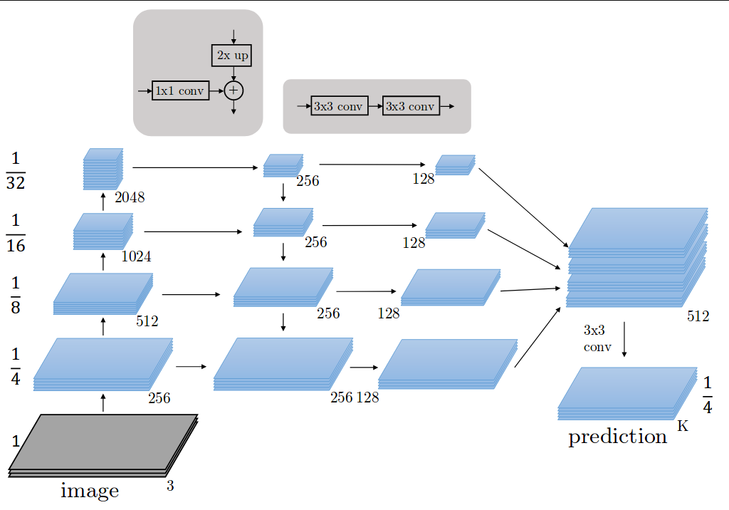
글씨체
글씨체
PART2 ㅣFPN
글씨체
FPN - Architecture
글씨체
COMPANY
Bottom-Up pathway
Top Down Pathway

Slide 10
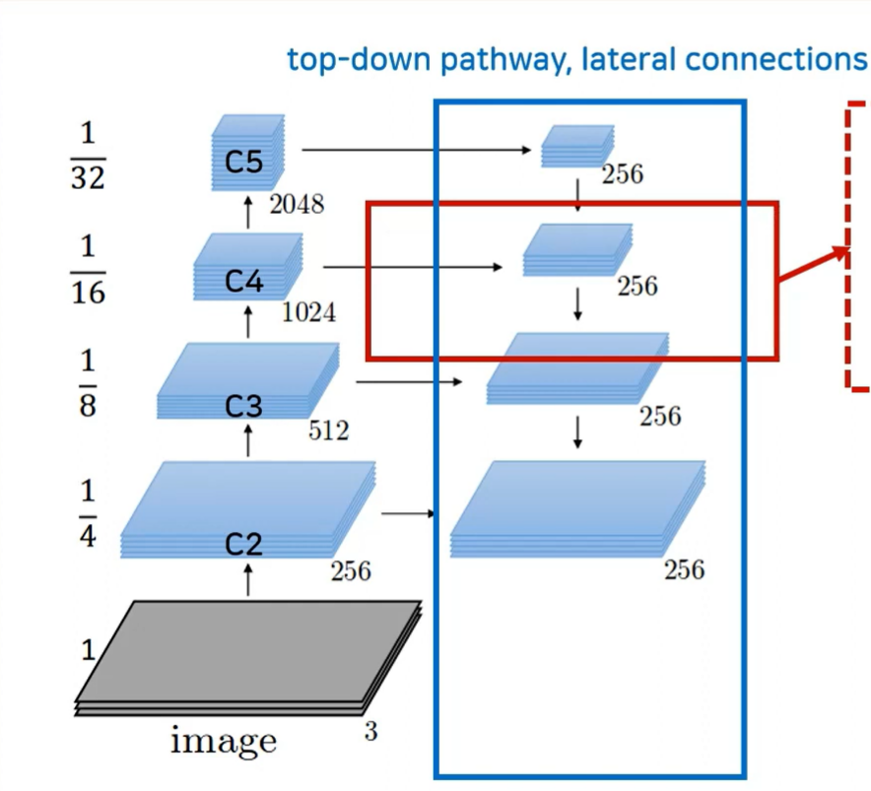
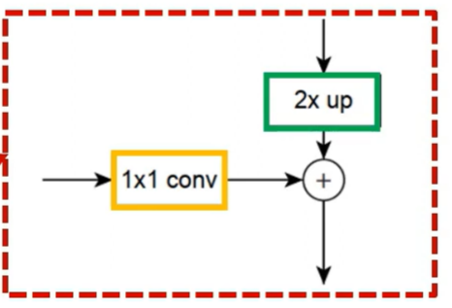
글씨체
글씨체
PART2 ㅣFPN
글씨체
FPN – Top Down Pathway, lateral connections
글씨체
Top-down Pathway는 각 pyramid level에 있는 feature map을 2배로 upsampling 하며 size를 키운다.
1 x 1 conv 연산을 통해 channel 수를 동일하게 맞춰준다.
Lateral connections을 통해 Bottom-Up pathway에서 각 레벨의 피쳐 맵을 Top Down Pathway의 해당 레벨로 전달한다.
이 결합된 피쳐 맵은 추가적인 convolution을 거쳐 최종 피쳐 피라미드를 생성합니다
COMPANY

Slide 11
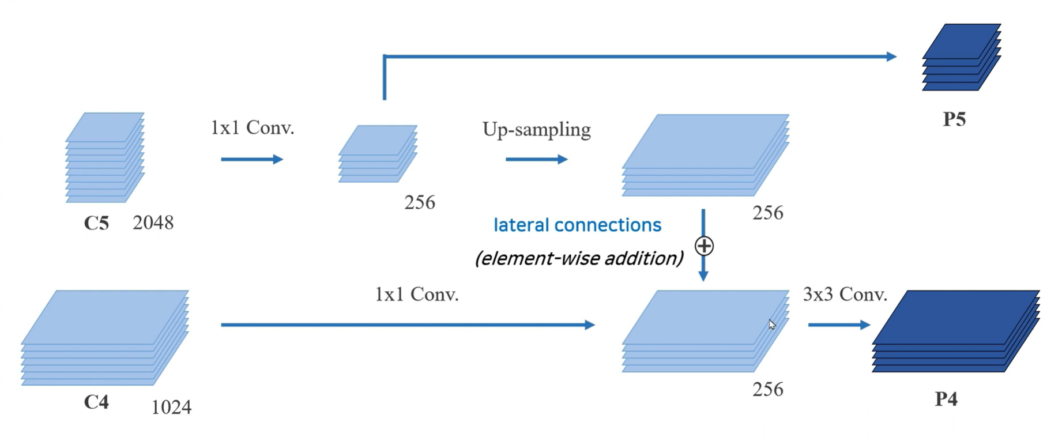
글씨체
글씨체
PART2 ㅣFPN
글씨체
FPN – Top Down Pathway
글씨체
COMPANY

Slide 12
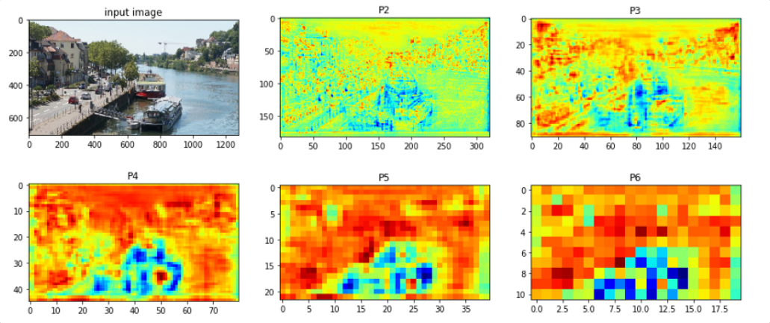
글씨체
글씨체
PART2 ㅣFPN
글씨체
FPN – Top Down Pathway
글씨체
COMPANY

